Slide 1
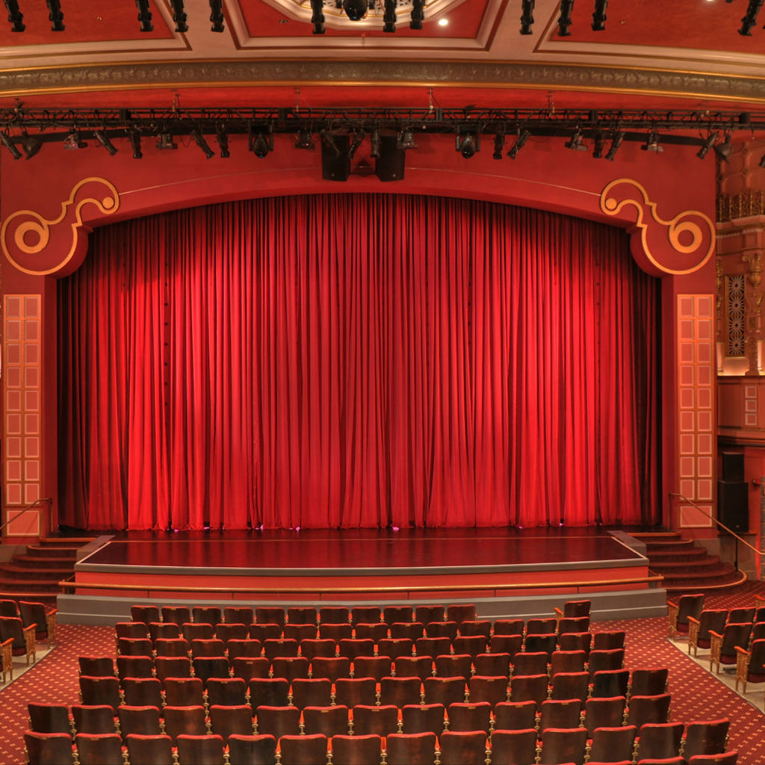
Початком мистецтва світу є театр.
Лесь Курбас

Slide 2
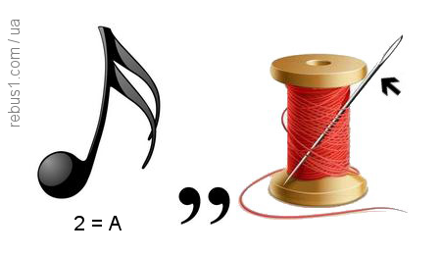
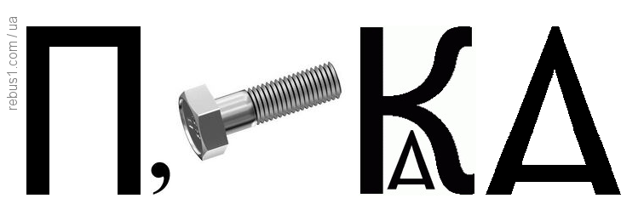

Slide 3
Таємниця живучості «Наталки Полтавки» — в глибокій сердечності, у немеркнучім і чистім, як день, сяйві життєвої правди.
М. Рильський

Slide 4

Іван Котляревський. «Наталка Полтавка». Наталка як уособлення кращих рис української жінки. Сценічне життя твору.

Slide 5
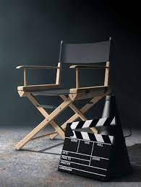
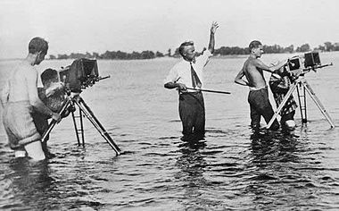
Куточок режисера

Slide 6
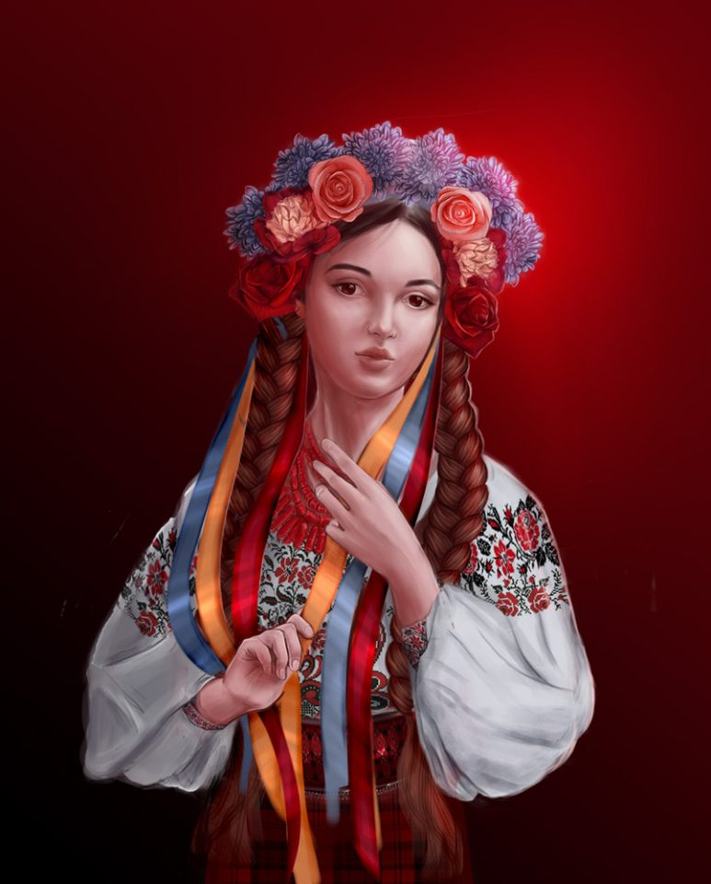
То хто ж така Наталка?
Через що страждає героїня твору?
Яким вбачає для себе Наталка майбутнє родинне життя?
Які риси характеру Наталки допомагають їй у боротьбі за своє щастя?

Slide 7
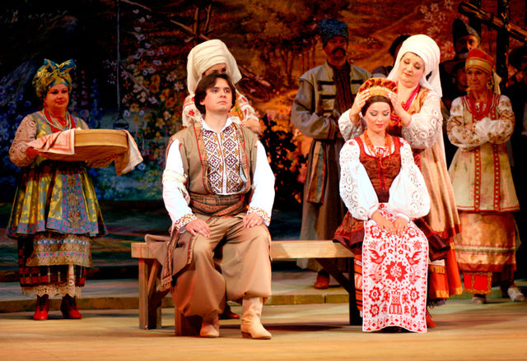
Що свідчить про чесність і порядність коханої Петра?
Через що, на думку Полтавки, соціальна нерівність є суттєвою перешкодою для подружнього життя?
Яким чином Наталка протистоїть Тетерваковському?

Slide 8
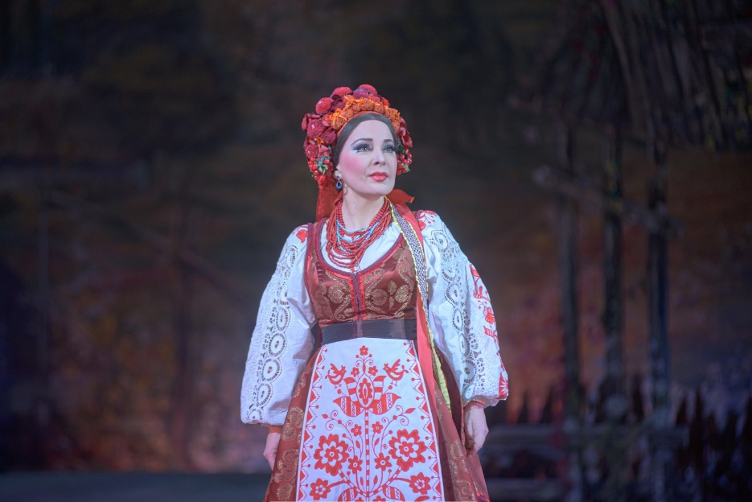
Чому в боротьбі проти звичаїв свого середовища героїня виявилася переможницею?
Дослідіть, що свідчить про створення І. Котляревським образу Наталки під впливом усної народної творчості.
Чим же чарує цей образ простої дівчини не одне покоління?

Slide 9
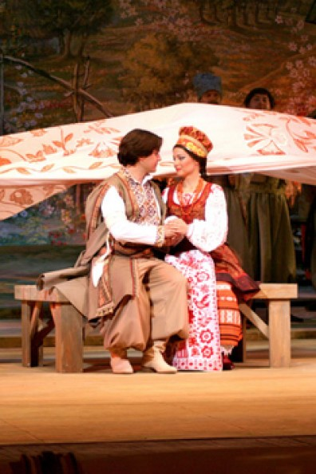
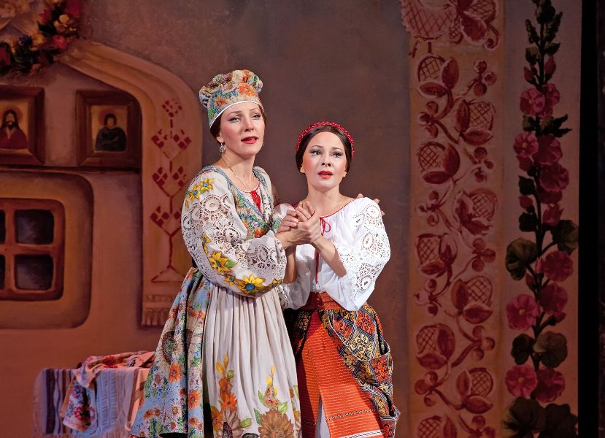
Гримерка акторів

Slide 10
Прийом "Обмін ролями"
Ви – Петро.
- Які риси притаманні вашій коханій Наталці? Опишіть її 1-2 реченнями.
Що б ви відчували, дізнавшись про рішення матері вашої коханої, видати її заміж за нелюба?
Як би ви вчинили, опинившись у таких обставинах? Чи боролись би за своє щастя? (обґрунтуйте свою відповідь)
Ви – Наталка Полтавка
- Які риси вам притаманні? Опишіть себе 1-2 реченнями.
- Що б ви відчували, дізнавшись про рішення матері, видати вас заміж за возного?
- Як би ви вчинили, опинившись у таких обставинах? Покорились би матері чи боролися за своє щастя? (обґрунтуйте свою відповідь)

Slide 11
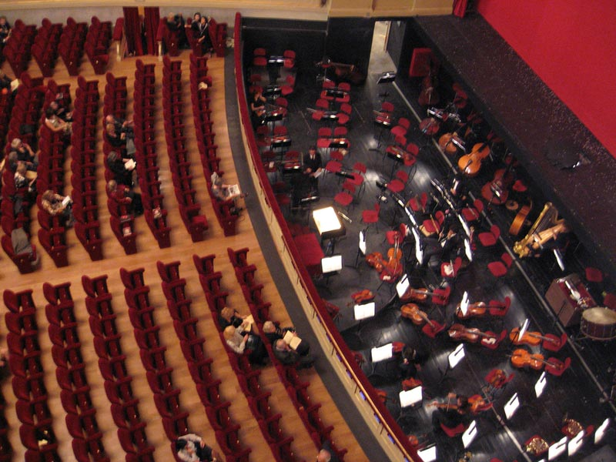
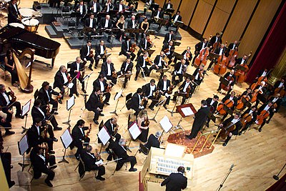
В оркестровій ямі…

Slide 12
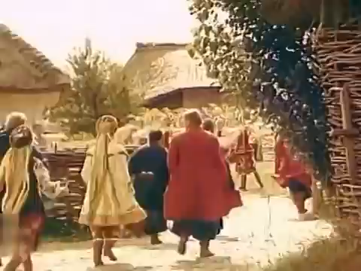

Slide 13
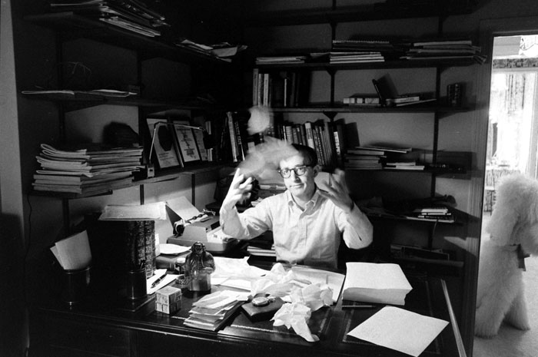
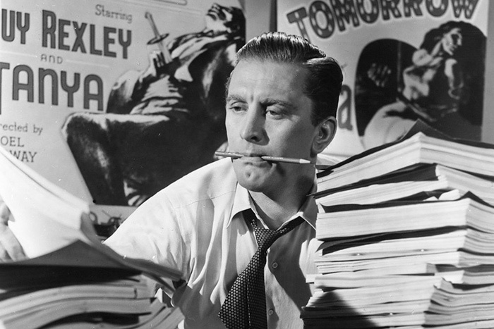
А що скаже сценарист?

Slide 14
Цитоване гроно
Наталка Полтавка
Розум
Кмітливість
Працьовитість
Щирість
Вірність
Сила духу

Slide 15
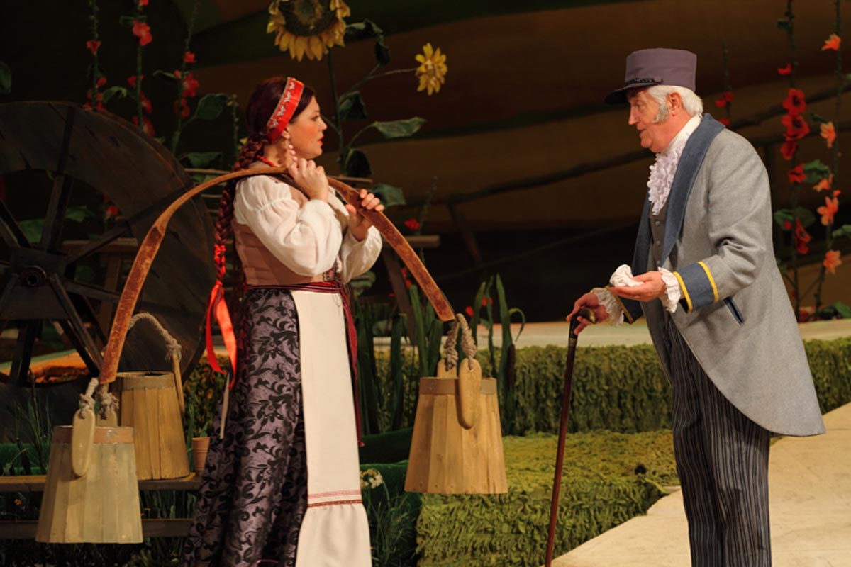
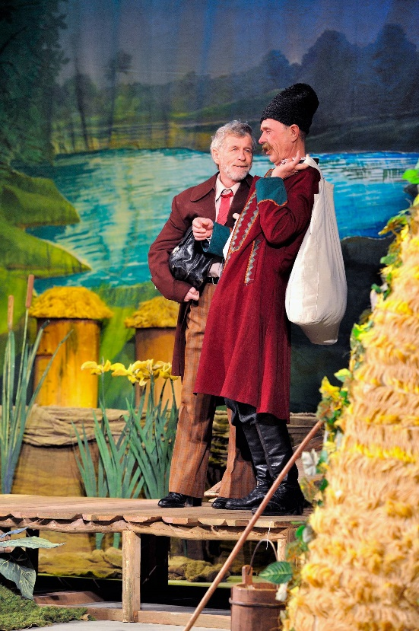
Вистава почалася…

Slide 16
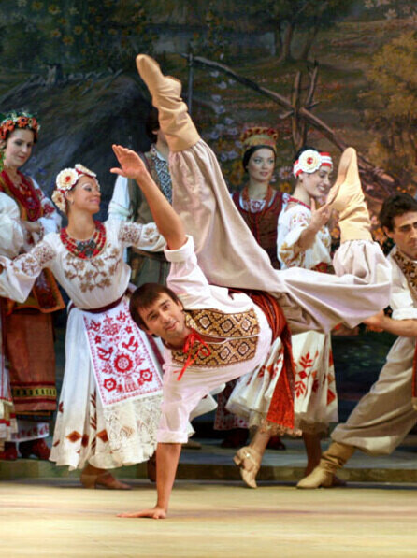
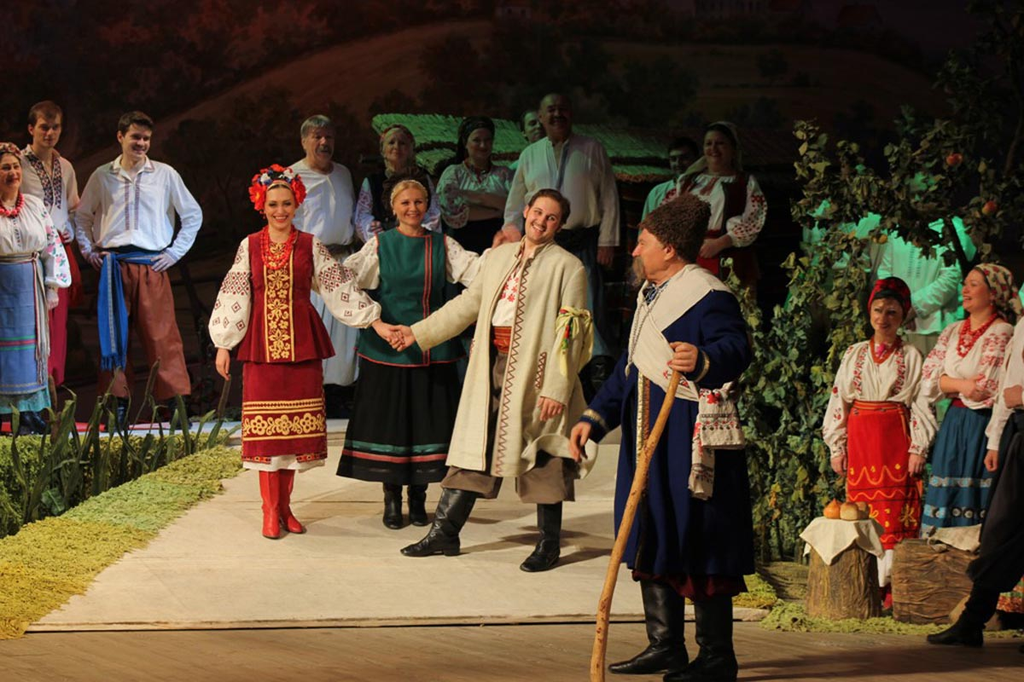
І як не поділитися враженнями?

Slide 17
Завершуючи перегляд…
Значення п’єси в тому, що …
Мені сподобалося…
У мене склалося враження, що…
Я вважаю, що п’єса та ім’я Котляревського завжди будуть…
Я зрозумів, щоб стати особистістю, треба…

Slide 18
Домашнє завдання:
Виконати одне із завдань (на вибір):
Написати твір-мініатюру «Наталка – ідеал для сучасної дівчини?»
Скласти кросворд за текстом п’єси «Наталка Полтавка».

Slide 19
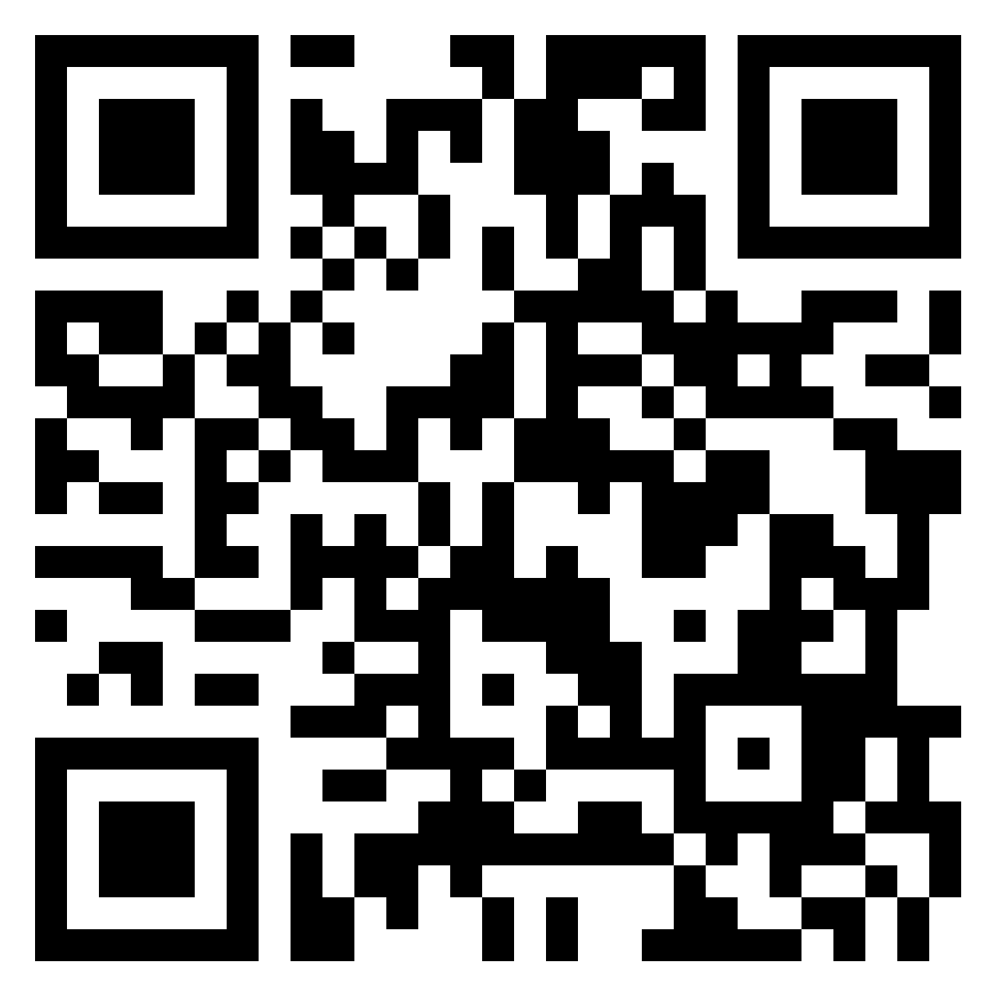
Відгуки про виставу

